Slide 1
Tělesní strážci římských císařů
Mgr. Tomáš Antoš.

Slide 2
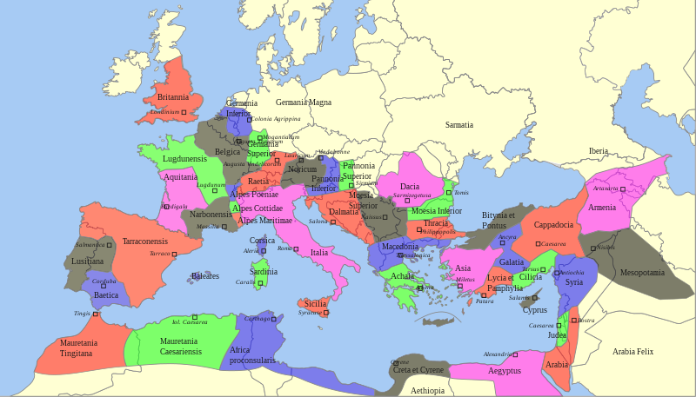

Slide 3
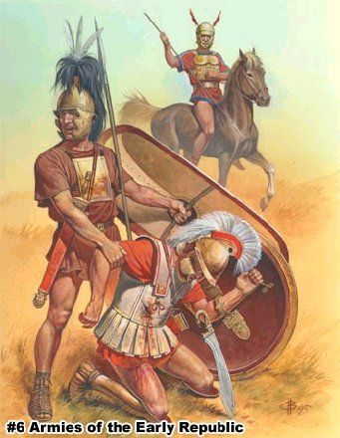
První tělesní strážci
Vybraní bojovníci (sodales) již kolem římských králů a významných aristokratů v nejstarších dobách
Období rané a vrcholné republiky (cca 509 – 107 př. n. l.) – během tažení si vojevůdce vybíral schopné vojáky jako stráž (praetor, praetorium).

Slide 4
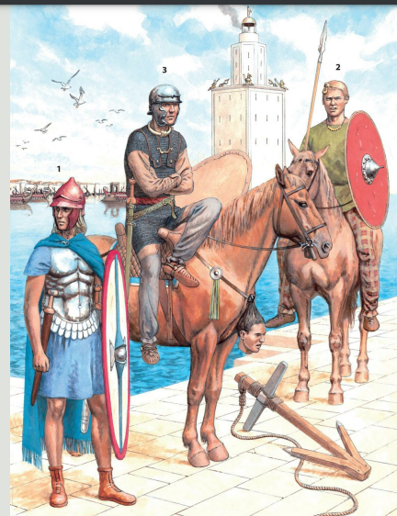
Osobní strážci vojevůdců v časech pozdní republiky (107 – 27 př. n. l.)
Období mocných politiků s podporou vojska.
Osobní strážci často pocházeli z „barbarských“ kmenů v provinciích – římští občané nemuseli být v době občanských válek spolehlivými strážci.
Quintus Sertorius – tělesná stráž z hispánských bojovníků.
Gaius Iulius Caesar – vojáci X legie, později jízdní oddíly Galů a Germánů.
Gaius Octavianus – hispánští válečníci.
Marcus Antonius – východní katafrakté

Slide 5
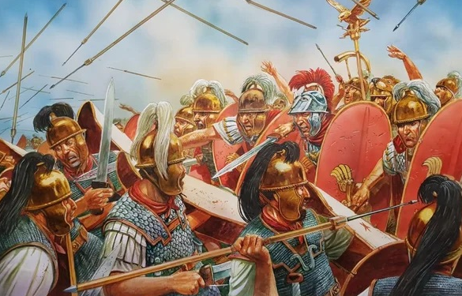
V období občanských válek po zavraždění Iulia Caesara (44 př. n. l.) se ve vojsku Marca Antonia a Gaia Octaviana objevují celé pretoriánské kohorty vybraných vojáků.
Ještě ovšem neexistoval jeden pretoriánský velitel ani samostatná velící struktura.

Slide 6
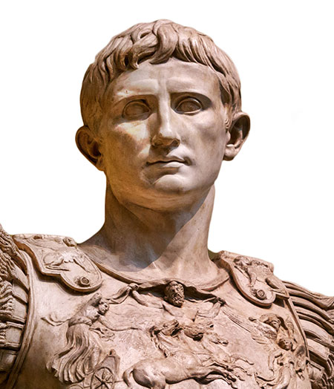
Vznik pretoriánské gardy římských císařů (31 př. n. l. – 14 n. l.)
Po bitvě u Actia (31 př. n. l.) přešly k Octavianovi (Augustovi) i pretoriáni Marca Antonia – základ císařské gardy.
Augustus v rámci vojenských reforem stanovil délku služby v gardě na 12 let, později 16.
9 (12) kohort – 3 na okrajích Říma a 6 v italských městech.
Vždy jedna kohorta střežila Augustův dům na Palatinu a velící důstojník přebíral od císaře každý den heslo.

Slide 7
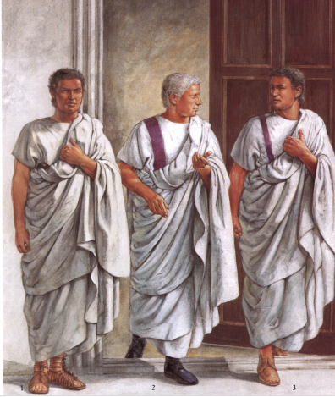
Trvalé umístění v Římě
Tiberius (14 – 37) nechal pro gardu v roce 23 vybudovat trvalý tábor přímo ve městě (Castra Praetoria).
Vždy jedna kohorta byla ve službě v paláci a druhá v táboře.
Povinnosti pretoriánů: Doprovod císaře a členů rodiny, strážní služba v paláci, účast na vojenských taženích a v případě potřeby potlačování nepokojů v Římě (spolu s dalšími oddíly).
Přinejmenším zpočátku nenosili pretoriáni ve službě zbroj, ale civilní oděv.

Slide 8
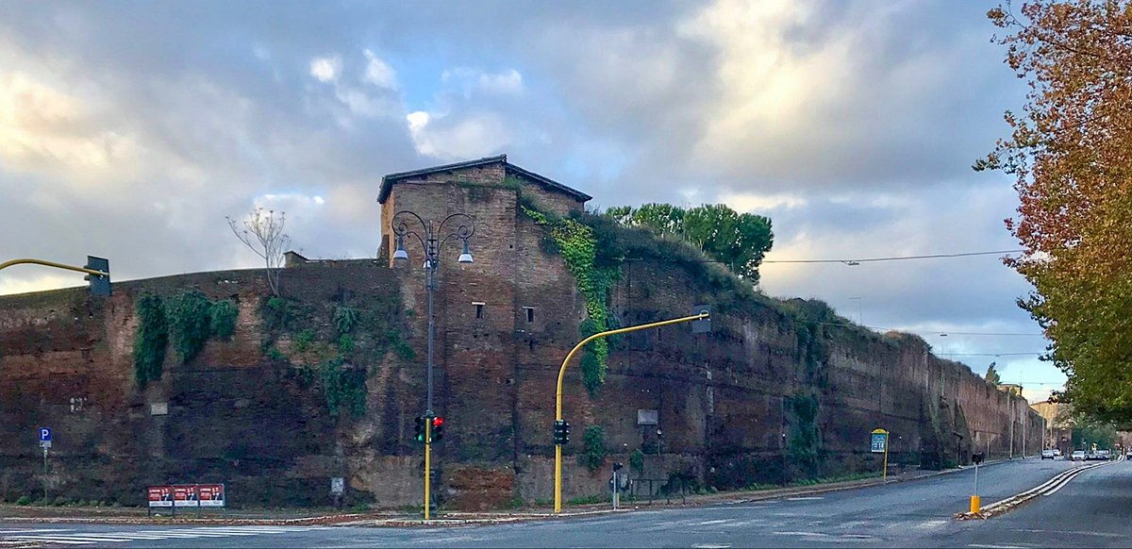

Slide 9
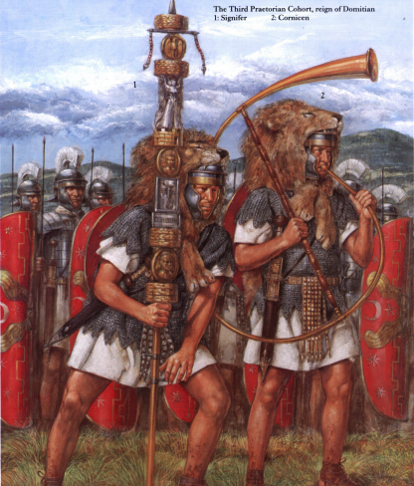
Etnické složení
V prvním století téměř výhradně vojáci z Itálie
69 – císař Vitellius rozpouští starou gardu a nahrazuje ji svými vojáky z rýnské hranice.
I později pocházeli vojáci především z Itálie, Norica nebo Hispánie.
193 – císař Septimius Severus opět rozpustil původní gardisty a nahradil je svými vojáky z Podunají. Od této doby pocházejí pretoriáni především z této oblasti.

Slide 10
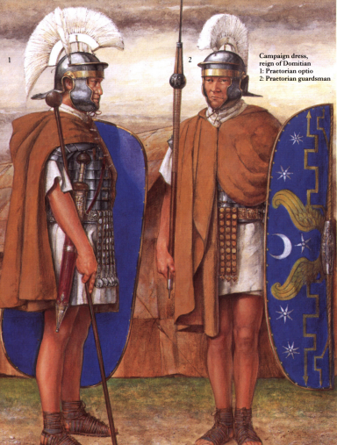
Velení a organizace gardy
Od roku 2 př. n. l. dva velitelé celé gardy (prefectus praetorio)
Prefekti pocházeli obvykle z jezdeckého stavu a od období Flaviovských císařů (69 – 96) představovali nejvyšší jezdecký úřad.
Jednotlivým kohortám veleli tribuni (tribunus) – velmi zkušení důstojníci (mnoho předchozích velitelských postů).
V každé kohortě (500 – 1500 mužů) starší centurion – trecenarius a dále centurioni jednotlivých centurií po cca 80 mužích.
Pod centuriony dále principales (signifer, optio, tesserarius)
I v gardě sloužili vojáci zbavení běžných povinností (immunes) jako byli písaři, ošetřovatelé, veterináři atd.

Slide 11
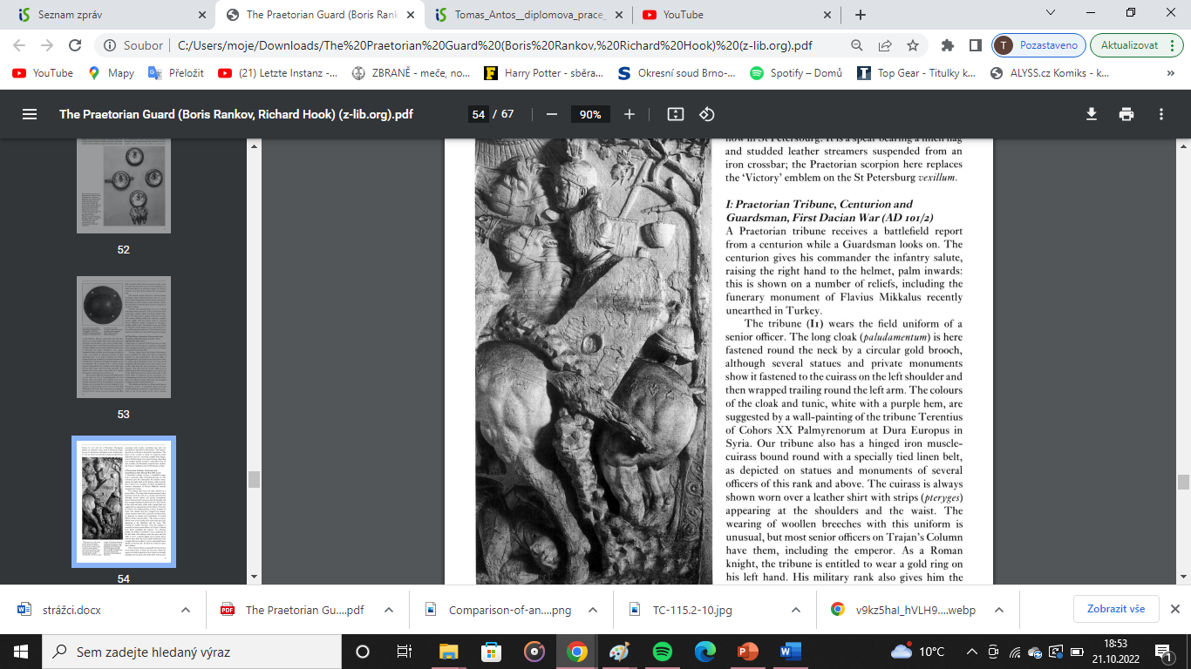
Jízdní oddíl
Tvořený gardisty, kteří měli odslouženo přinejmenším 5 let.
Jezdci byli organizováni do turm po cca 30 jezdcích.
Celkový počet jezdců se postupně zvyšoval (stejně jako velikost celé gardy) až na cca 3000 jezdců ve 3. století n. l.
Každé turmě velel optio equitum a každá měla svého nosiče standarty (vexillarius).
Za výcvik zodpovídal zvlášť pověřený důstojník (exercitator)
Organizačně však vojáci zůstávali stále součástmi svých centurií.
Vybraní jezdci pak tvořili speciální oddíl speculatores Augusti, vlastní tělesnou stráž císaře. Oddílů velel centurio speculatorum

Slide 12
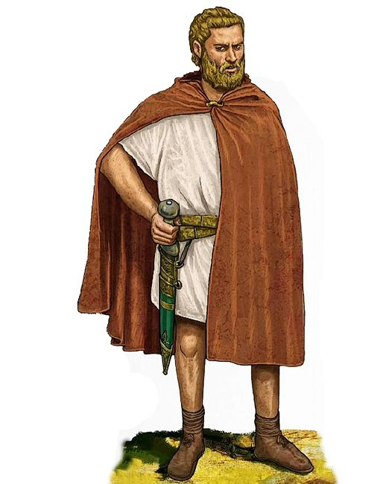
Germánská stráž Iulsko-claudijské dynastie (27 př. n. l. – 69 n. l.)
Nejednotný název (Germani Corporis Custodes, Numerus Batavorum aj.)
Soukromá organizace císaře – stráž nebyla součástí římské armády a vysloužilci nedostávali římské občanství.
Vlastní germánské strážce však měli i někteří členové císařské rodiny a další mocní Římané.
Strážci však sloužili společně s praetoriány a to i během válečných tažení (vždy jako jezdci)
Sloužili v ní především Batavové (z oblasti delty Rýna) a Ubiové (z oblasti dnešního Kolína).
Mezi léty 9 – cca 14 rozpuštěna nebo přinejmenším odvedena pryč z Říma.
Definitivně rozpuštěna císařem Galbou v roce 69.

Slide 13
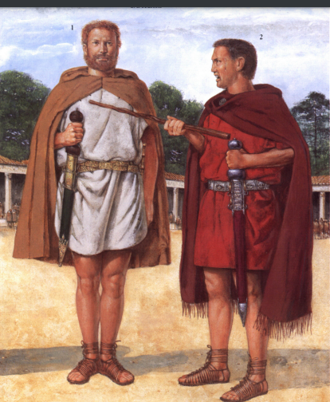
Velikost a organizace germánské stráže
Velikost – cca 500 mužů.
Velitelé – Není jasné jestli existoval jeden velitel. Za císaře Caliguly (37 – 41) byli do velení dosazováni bývalí gladiátoři.
Oddíl se patrně dělil na menší jednotky (turmy?) a jsou doloženy hodnosti (funkce) decuriona a optiona.

Slide 14
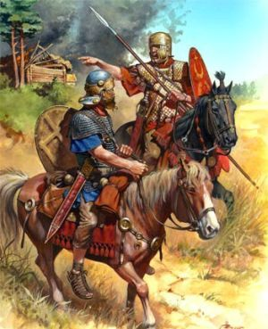
Equites singulares Augusti (cca 100 – 260?)
Singulares – telesní strážci správců provincií a legátů legií. Obvykle vybraní z auxiliárních oddílů.
Císař Traianus (98 – 117) dorazil do Říma obklopený svými singuláry.
Zpočátku se zřejmě nejednalo o pravidelný oddíl a jezdci byli formálně stále členy svých původních jízdních auxiliárních oddílů (alae).
Po několika letech se však equites singulares stávají samostatnou jednotkou, ubytovanou v táboře na Celijském pahorku.

Slide 15
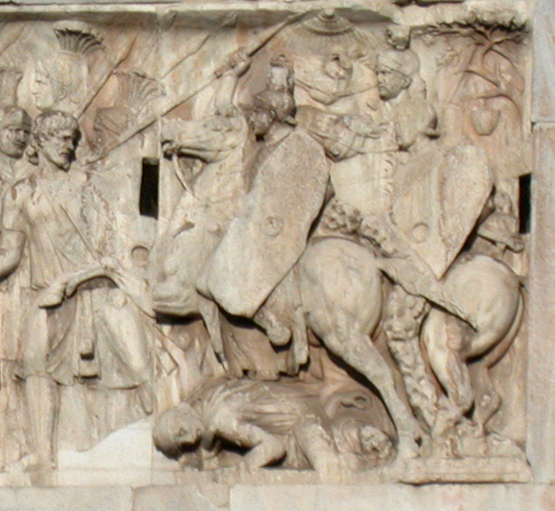
Jezdci
Poměrně pestré etnické složení – Batavové a další Germáni, Panonové, Syřani, Arabové…
Na rozdíl od germánské stráže, se jednalo o zcela pravidelnou jednotku v rámci struktury římské armády.
Jezdci byli pečlivě vybíráni z auxiliárních oddílů. Museli mít za sebou již několik let služby.
Pokud nebyli římskými občany, bylo jim občanství přiznáno hned při převelení do oddílu.
Jezdec sloužil 25 let, včetně let odsloužených v původní jednotce.

Slide 16
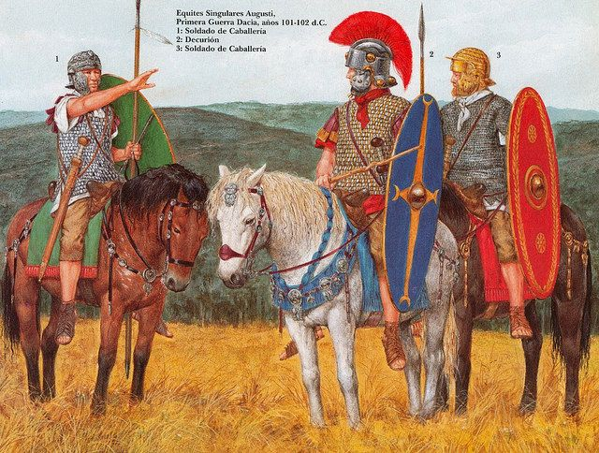
Organizace a velikost oddílu
Zprvu patrně cca 500 jezdců, později (Hadrianus?) 1000.
Počátkem třetího století byl severovskými císaři založen ještě jeden tábor pro singuláry. Patrně vznikla druhá jednotka a celkový počet tak mohl dosáhnout až k 2000 jezdců.
Velitelé – tribuni. Velení bylo nesmírně prestižní a obvykle bylo vyhrazeno bývalým tribunům pretoriánské gardy. Tribun byl zřejmě podřízen pretoriánskému prefektovi.
Po tribunovi byl nejvyšším důstojníkem starší decurion (decurio princeps). Po něm následovali ostatní decurioni, velící jednotlivým turmám po cca 30 mužích. V rámci turmy pak působili principales (duplicarius, sesquiplicarii).

Slide 17
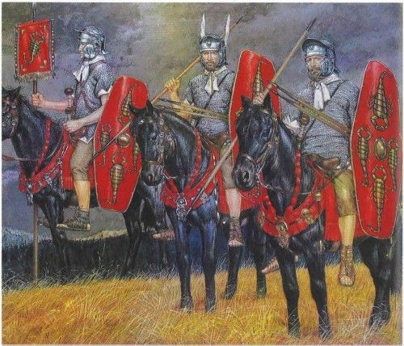
Bojové dovednosti gardistů.
Stejný výcvik jako vojáci ve vojsku.
Předpokládala se velká statečnost a vynalézavost (pretoriáni ve válce 4 císařů)
Equites singulares Augusti – Dovedli plavat v plné zbroji s koňmi přes velké řeky, uměli bojovat jak na blízko, tak také jako jízdní lučištníci.
Náhrobek jezdce Sorana.
Účast na mnoha válečných taženích (Do Germánie, Británie, Dácie, Parthie) i v bitvách uzurpátory.

Slide 18
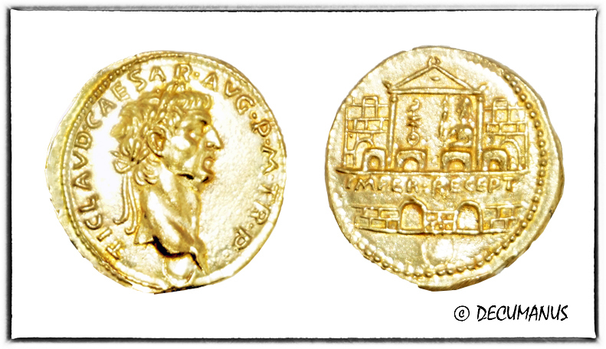
Plat gardistů
Pretoriáni – výrazně vyšší než v legiích. Plat centuriona byl tak velký, že se někteří jezdci dokonce vzdávali svého postavení a nechávali se jimi jmenovat.
Equites singulares Augusti – patrně stejný nebo dokonce vyšší než pretoriáni (na základě srovnání vojáků al a legionářů).
Germánská stráž – neznámý, nepochybně však také vysoký.
Krom pravidelného platu, dostávali gardisté také mnohé dary a příspěvky (donativa) od císaře.

Slide 19
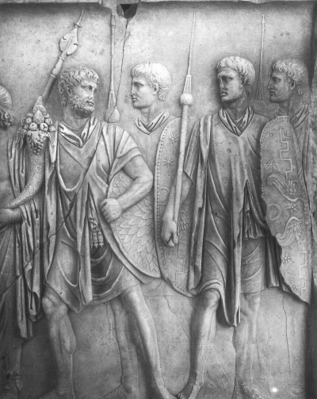
Gardisté a císaři
Pretoriánská garda na jednu stranu představovala rozhodnou oporu císařské moci přímo v Římě.
Pretoriánští velitelé se však velmi rychle stali velmi mocnými politickými hráči (Sejanus, Macrinus).
Germánská stráž mohla představovat určitou protiváhu (Caligula, Nero).
Císařovo setrvání ve funkci a dokonce samotné přežití bylo brzy závislé na vztahu s pretoriánskou gardou.
Jen někteří císaři dokázali udržet ambice gardy částečně na uzdě (Vespasianus, Titus).
Rok 193 – císař Pertinax zabit a pretoriáni provedli dražbu císařského titulu.

Slide 20
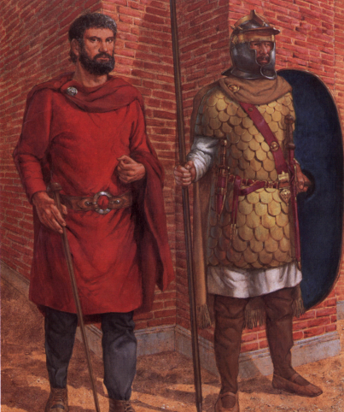
Konec gard principátu
Během třetího století získávali prefekti také civilní pravomoce v Itálii a stali se vojenskými veliteli vojska v Itálii (sacer comitatus). Aktivně se účastnili občanských válek během chaosu krize třetího století.
238 – Pretoriánský tábor je oblehnut rozlíceným davem – nepopularita gardy.
285 – Císař Diocletianus rozděluje říši na 4 části. Řím ztrácí výsadní postavení, velikost gardy je redukována.
312 Císař Severus II na pokyn císaře Galeria hodlá gardu rozpustit. Pretoriáni si dosazují vzdorocísaře Maxentia
Maxentius je poražen Constantinem I. v bitvě na Milvijském mostě. Velká část pretoriánů zde padla.
Císař Constantin gardu rozpouští a nechává strhnout vnitřní opevnění pretoriánského tábora.
Pretoriánští prefekti existují dále, ovšem jako vysoce postavení civilní úředníci.

Slide 21
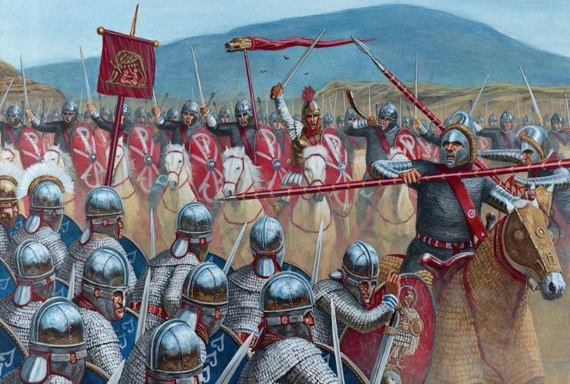
Epitaf císařských gard
Na místo pretoriánu vznikly (a patrně existovaly už dříve) jezdecké oddíly scholae.
Vrchním velitelem byl přímo císař. Administrativně spadaly oddíly pod civilního úředníka magister officiorum. Jednomu oddílu o síle asi 500 jezdců velel tribun. Nižší důstojníci – domestici, protectores
Σχολάριοι/scholares byli obvykle Germáni, často pocházející z území mimo vlastní řiši (Frankové, Alamané, Gótové). V 5. století je na východě říše nahradili Isaurové.
Na západě existovalo 5 oddílů scholae, na východě 7. Mezi nimi i jízdní lučištníci a těžkoodění jezdci (clibinarii).
Západní scholae byly rozpuštěny gótským králem Theodorichem I. Východní existovaly společně s vlastní osobní stráží císaře (excubitores) až do 11. století (i když ne nutně jako ochránci císaře).

